Slide 1
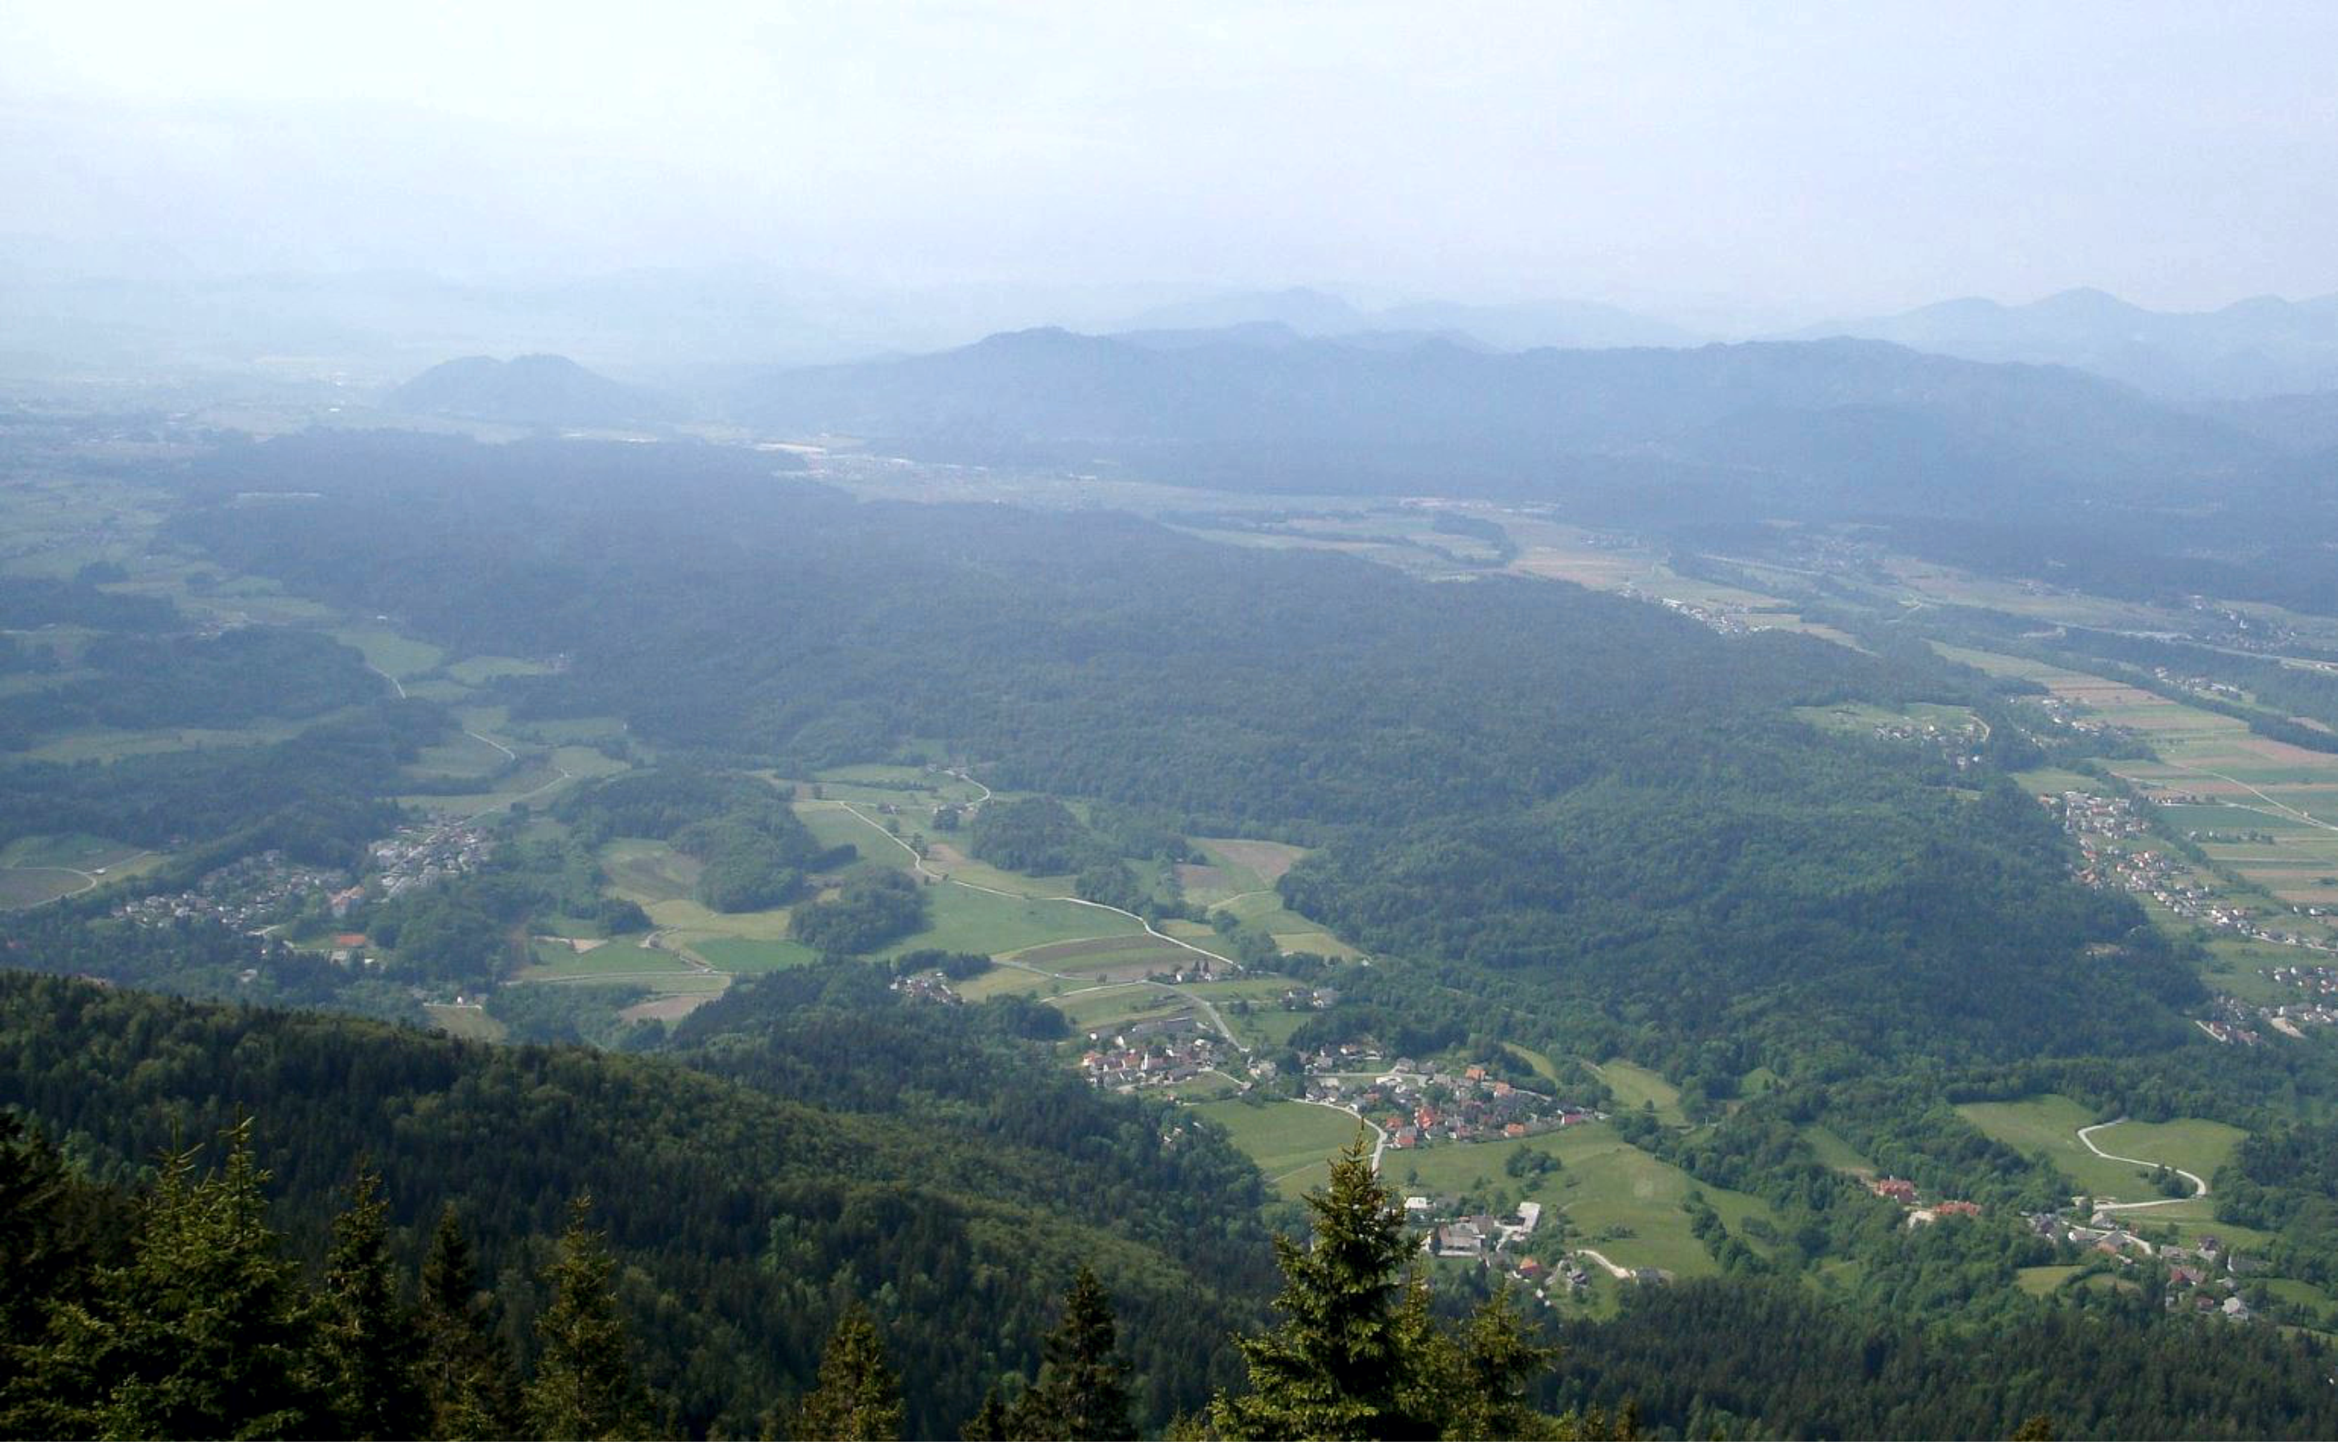
UDIN BORŠT
Udin boršt je ena najstarejših ledeniških teras v Ljubljanski kotlini.

Slide 2
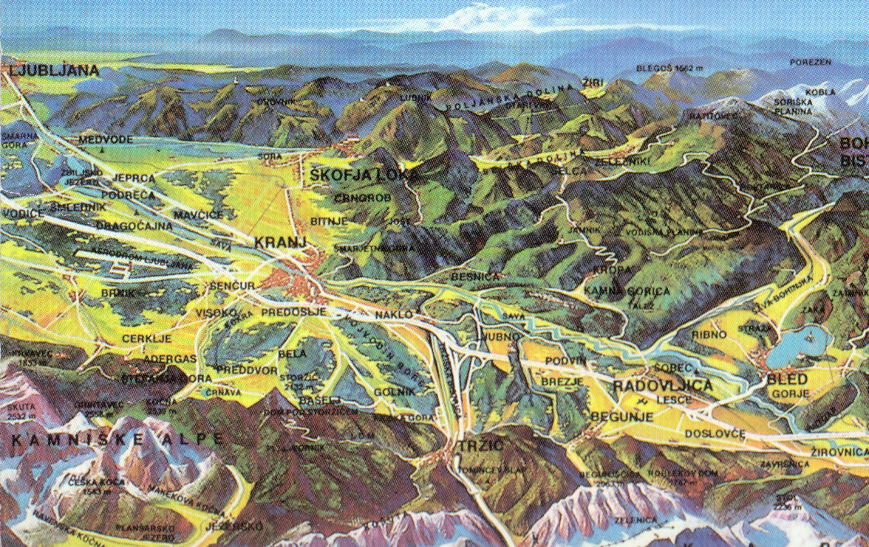
V velikosti 1725 ha se razprostira severno od Kranja, in sicer:
med Kokrico na jugu;
Tenetišami, Goričami in Letenicami na vzhodu;
Naseljema Križe in Sebenjami na severu;
ter Žiganjo vasjo, Zadrago, Dupljami, Strahinjem in Naklem na zahodu.

Slide 3
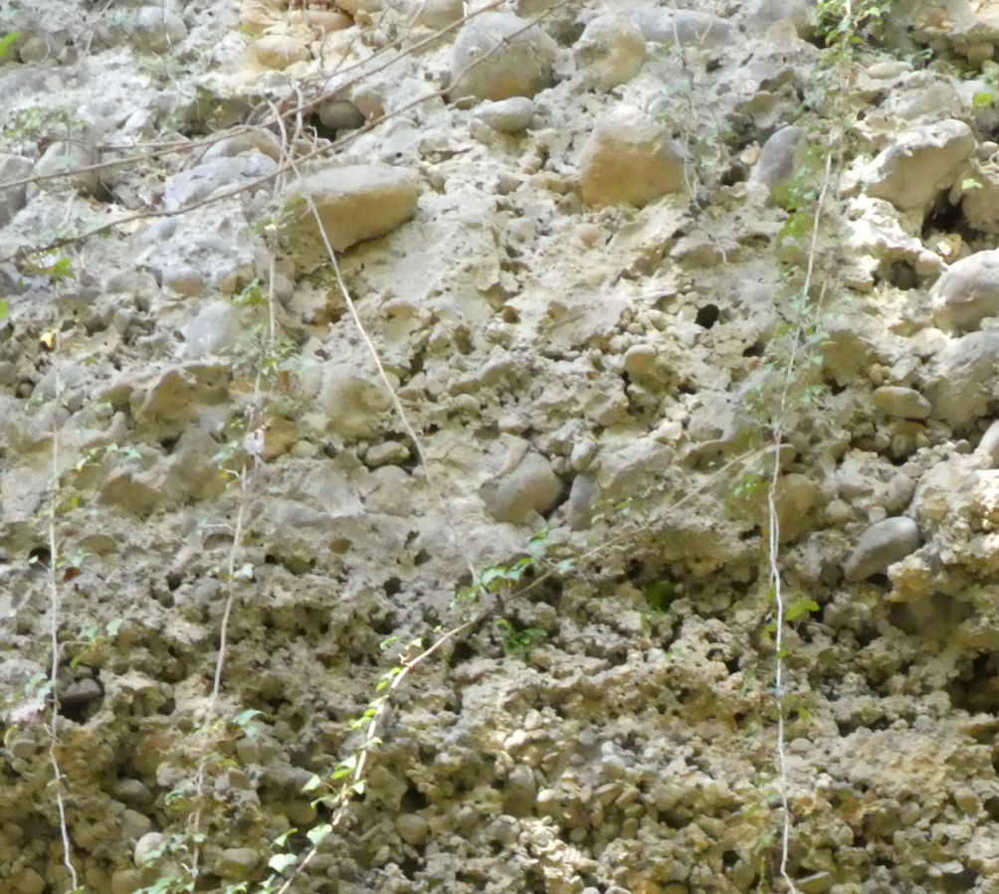
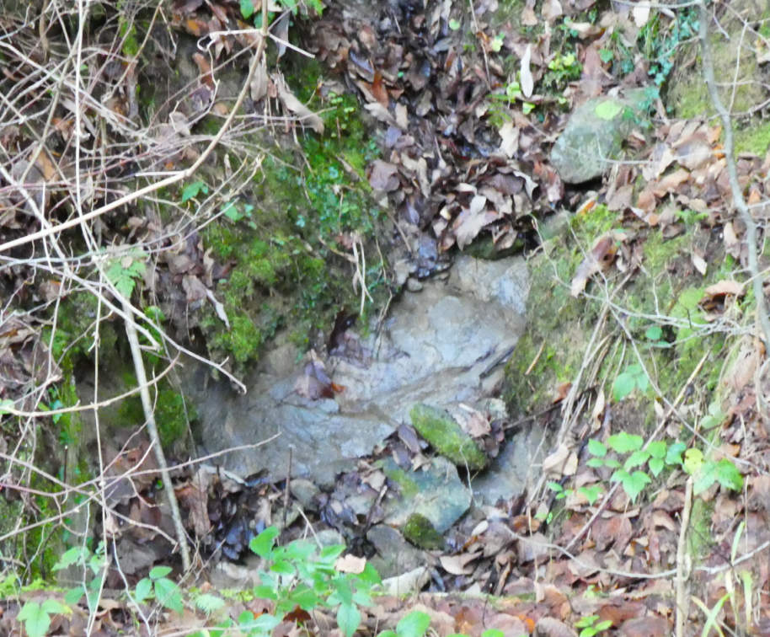
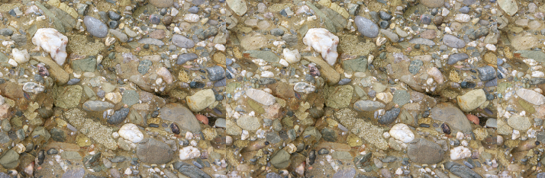
„preluknjan“ s številnimi vrtačami, kraškimi jamami in vodnimi izviri predstavlja konglomeratni kras v Sloveniji;
Udin boršt je ledeniškega nastanka;
to dokazujejo njegova prodnata oz. konglomeratna sestava;
v konglomeratu prevladujejo apnene oblike, bolj redki pa so prodniki vulkanskih kamnin;
zakrasnjevanje sega v medledeno dobo, ko so bile apnene terasne naplavine ugodna podlaga za razvoj krasa v toplejšem podnebju in ob obilici vode;
v tej dobi so se razvile različne kraške oblike: vrtače, kraške jame, ponori in
kraški izviri, katerih izdatnost niha, ker pod konglomeratom leži neprepustna oligocenska glina.
Konglomerat iz tujine (vulkanske kamnine)
Neprepustna oligocenska glina
Konglomerat (prevladujejo apnene oblike)

Slide 4
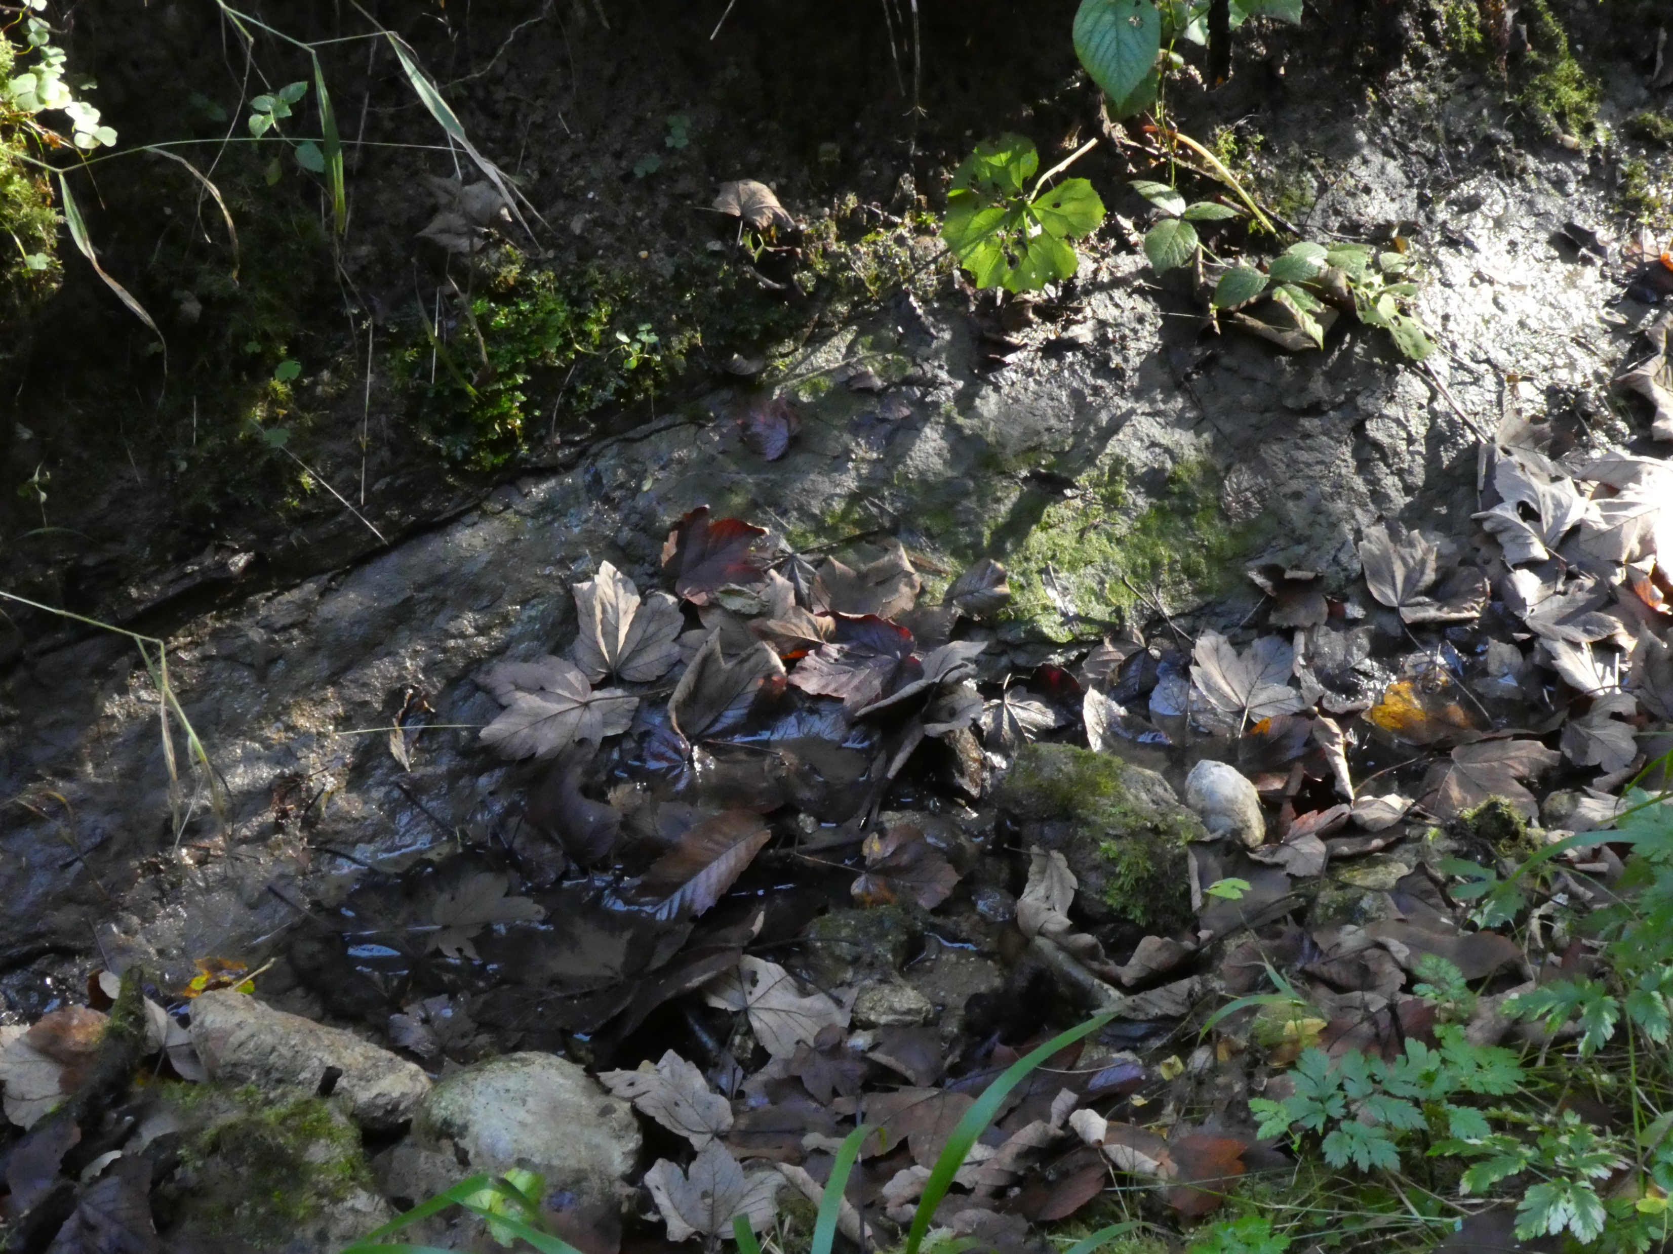

Slide 5
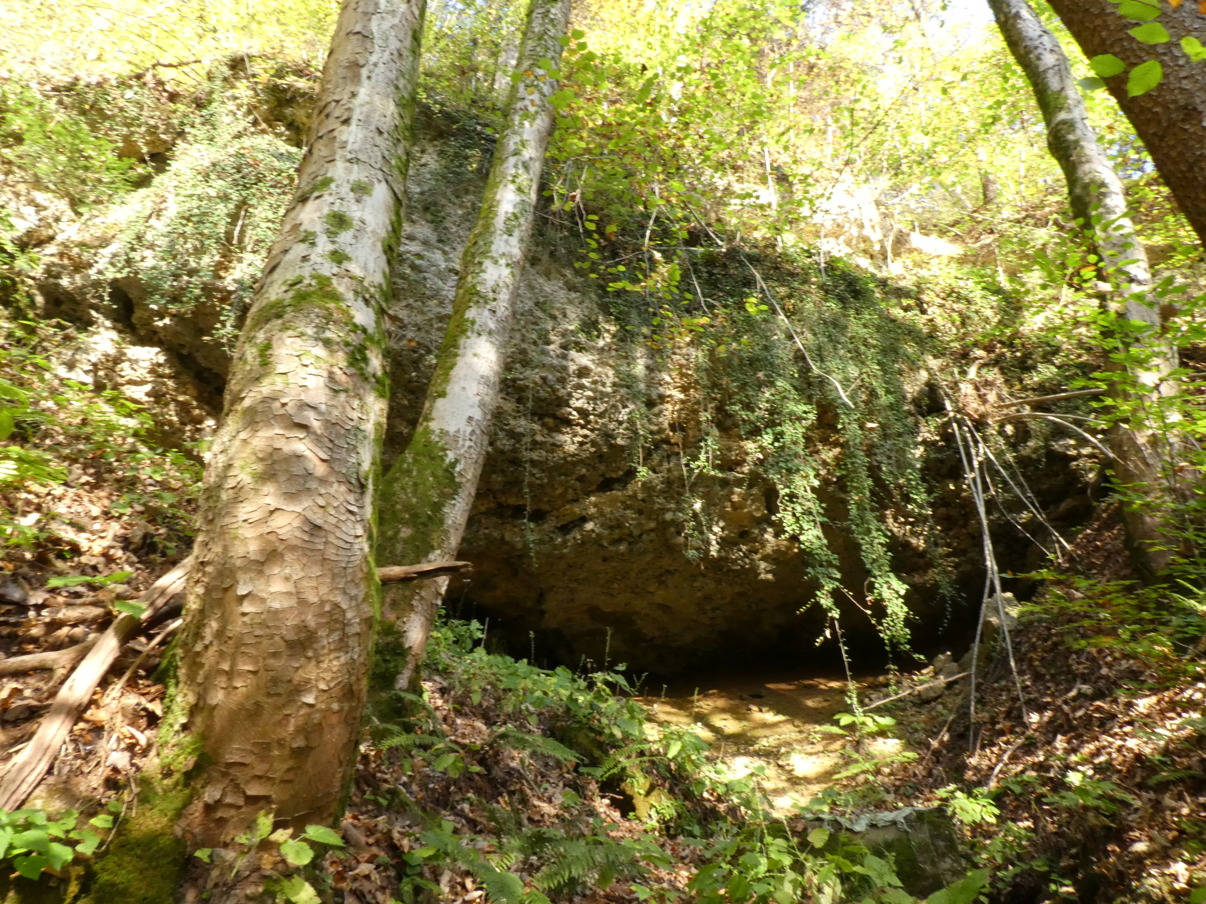

Slide 6
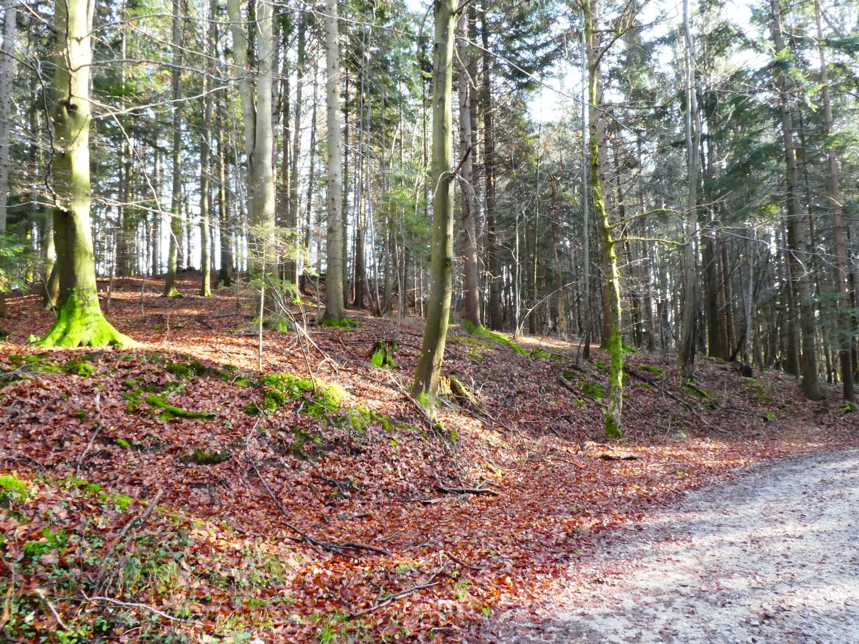

Slide 7
